Slide 1

تكنولوجيا المعلومات1 0607101
الفصل الدراسي الأول
العام الدراسي 1431 – 1432هـ
د. أحمد محمد الشريف
نظام التعليم المطور للانتساب
كلية إدارة الأعمال
قسم نظم المعلومات الإدارية
1

Slide 2
المحاضرة التاسعة
معالج النصوص وورد 2007
الجزء الأول
Microsoft Word 2007

Slide 3
عناصر المحاضرة
معالجة النصوص
تشغيل معالج النصوص
عناصر نافذة معالج النصوص (شريط العنوان - شريط الوصول السريع - الشريط)
المسطرة
إضافة الأوامر إلى شريط الوصول السريع
نقل شريط الوصول السريع إلى أسفل الشريط
استعادة الإعدادات الافتراضية لشريط الوصول السريع
نظام المساعدة

Slide 4
معالجة النصوص Word Processing
تعتبر معالجة النصوص من المواضيع المهمة في تكنولوجيا المعلومات
عبارة عن :
إدخال نص إلى نظام الحاسب
تخزينه
التعديل عليه
طباعته
هناك عدة معالجات النصوص مثل: Works, Word Perfect, Tex

Slide 5
تشغيل معالج النصوص Word
لتشغيل Word نتبع الخطوات التالية:
انقر كافة البرامج All Programs من قائمة ابدأ
انقر فوق Microsoft Office
و من القائمة الفرعية انقر على Microsoft Office Word 2007

Slide 6
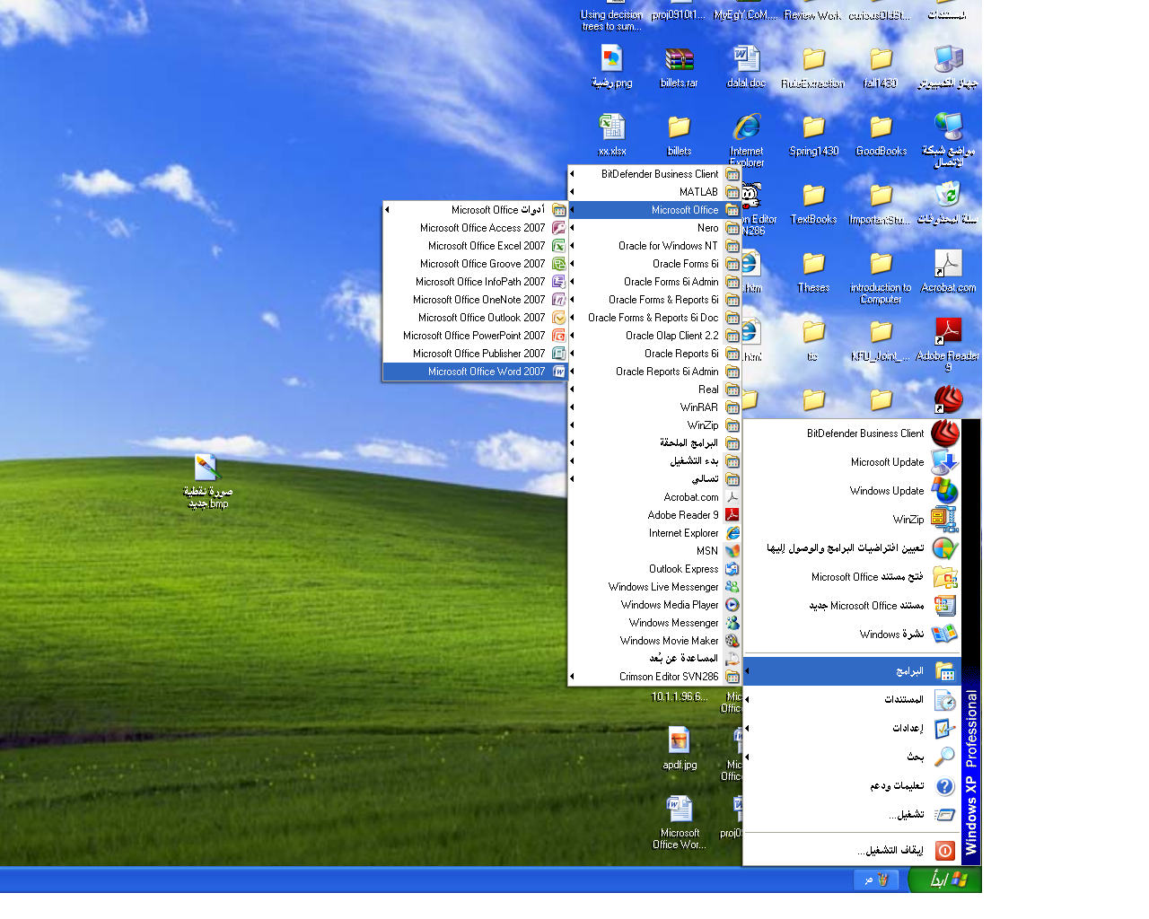
تشغيل معالج النصوص Word

Slide 7
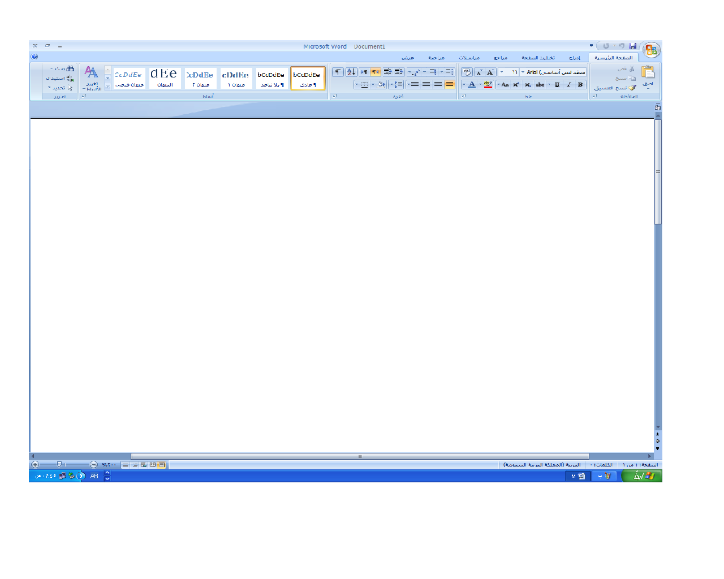
تشغيل معالج النصوص Word
يظهر مستند جديد

Slide 8
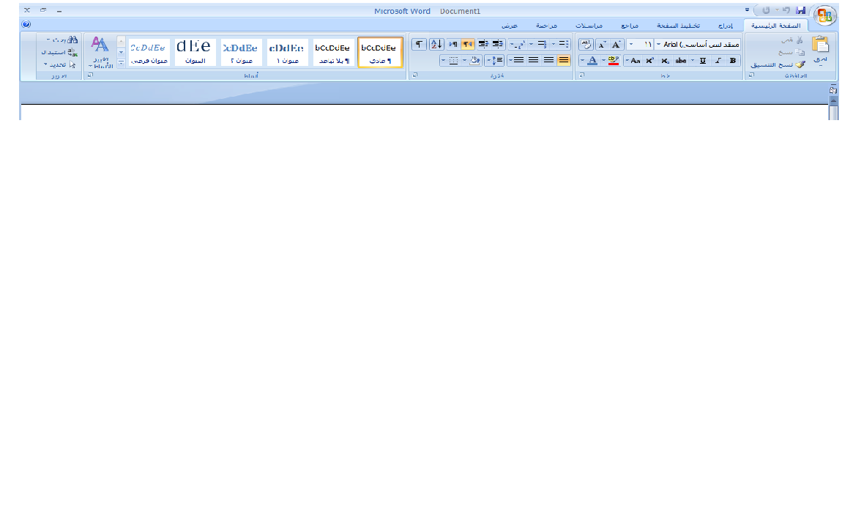
عناصر نافذة معالج النصوص Word
الشريط Ribbon
شريط العنوان
شريط أدوات الوصول السريع

Slide 9
شريط العنوان Title Bar
يتضمن شريط العنوان عنوان المستند الحالي
عند فتح مستند جديد يقوم Word بإعطائه اسما مؤقتا Document..
متبوعا برقم المستند أي 1 أو 2 أو3 حسب عدد المستندات المفتوحة
عند القيام بحفظ المستند يظهر الاسم الجديد على شريط العنوان

Slide 10


شريط العنوان Title Bar
يحتوي شريط الأيقونات على أيقونات الإغلاق وتصغير وكذلك تكبير
الشاشة
يحتوي شريط الأيقونات أيضا على شريط أدوات الوصول السريع
Quick Access Toolbar
يضم شريط أدوات الوصول السريع على الأوامر المستعملة بكثرة
وتكون مرئية على الدوام مثل رسم الجداول والبريد الالكتروني
رسم جدول
الطباعة
البريد الإلكتروني

Slide 11

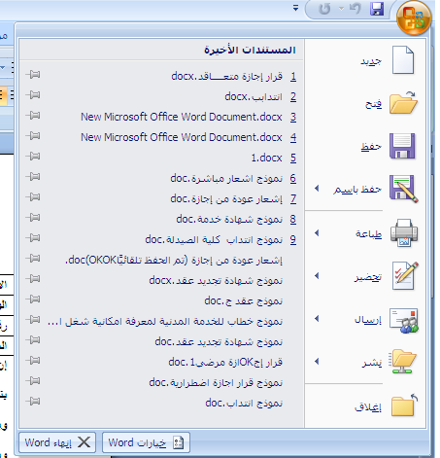
شريط العنوان Title Bar
يحتوي شريط العنوان أيضا على زر أوفيس Office Button
يشابه قائمة ملف File في الإصدارات السابقة
عند النقر عليه تظهر قائمة بالأوامر الأساسية :
إنشاء مستندات جديدة + فتح وطباعة وإغلاق
وحفظ المستندات

Slide 12
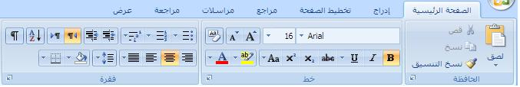
الشريط Ribbon
يحتوي الشريط على 3 أجزاء كما في الشكل التالي:
علامات التبويب Tabs (الصفحة الرئيسية – إدراج - تخطيط الصفحة ..
مجموعات الأوامر الخاصة بكل تبويب
الأوامر وتكون مرتبة في مجموعات يمكن أن يكون أيقونة أو مربع إدخال
أو قائمة

Slide 13
الشريط Ribbon
عند الكبس مرتين فوق علامة التبويب يتم اخفاء الشريط وتوفير مساحة أكبر للمستند وعند الكبس مرتين يتم إعادتها إلي وضعها الأصلي
الكبس مرتين
الكبس مرتين للاسترجاع

Slide 14

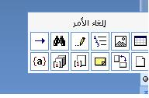
شريط التصفح Scroll Bar
يستخدم شريط التصفح للتنقل داخل المستند
شريط التمرير العمودي على اليمين الذي يمكنك من التنقل في
المستند من أعلى إلى أسفل المستند وبالعكس
يمكنك التنقل بالنقر على الأسهم أو وضع المؤشر على المربع
المنزلق هناك سهمان مزدوجان مع دائرة تحديد استعراض كائن
عند النقر على الدائرة تظهر قائمة تحتوي 12 عنصرا
عند تحديد أي منها ينفذ بمجرد الضغط على السهم

Slide 15
شريط المعلومات Status Bar
يحتوي معلومات حول الحالة الحالية :
رقم الصفحة الحالي بالاستناد إلى عدد الصفحات الفعلي في المستند
عدد الكلمات واللغة المستخدمة وطرق عرض المستند
يمكن شريط المعلومات من التحكم في حجم المستند على الشاشة

Slide 16
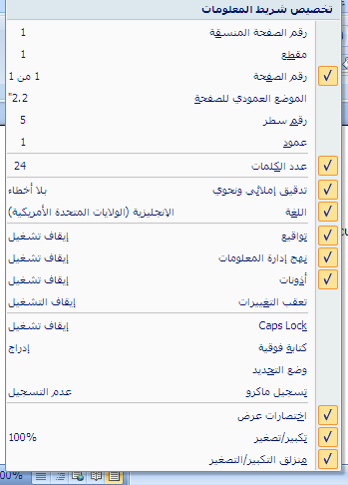
شريط المعلومات Status Bar
يمكن التحكم في المعلومات على شريط المعلومات بنقر زر الفأرة الأيمن
فوق الشريط ثم فوق الخيارات

Slide 17
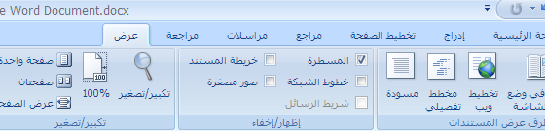
المسطرة Ruler
تبين المسطرة الهوامش المستعملة وكذالك علامات الجدولة
في طريقة عرض تخطيط الصفحة تظهر مسطرة عمودية على يسار الصفحة ومسطرة أفقية في أعلى الصفحة
لإظهار أو إخفاء المسطرة اختر خانة اختيار المسطرة من تبويب عرض

Slide 18
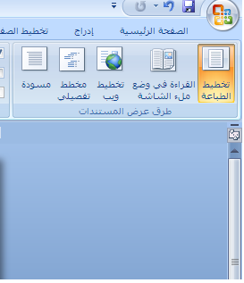
المسطرة Ruler
يمكن أيضا إظهار أو إخفاء المسطرة بالنقر على زر عرض المسطرة
الموجود أعلى شريط التصفح العمودي

Slide 19
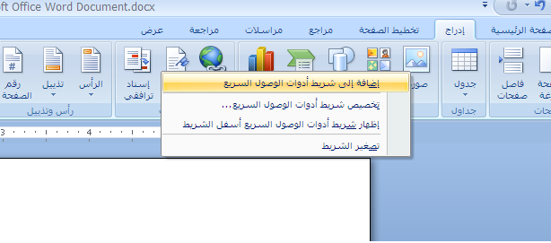
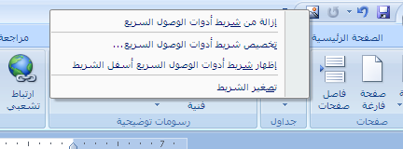
إضافة الأوامر إلى شريط الوصول السريع
للإضافة : في باب التبويب المراد إضافة وظيفة منه انقر على الزر الأيمن فوق الوظيفة
ثم إضافة إلى شريط أدوات الوصول السريع
للإزالة :

Slide 20
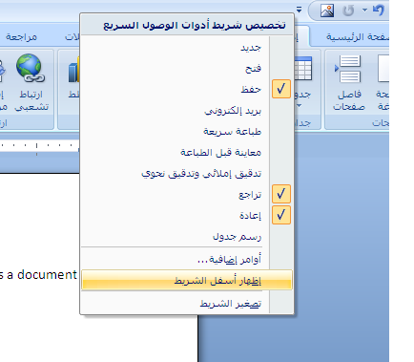
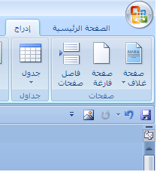
نقل شريط الوصول السريع إلى أسفل الشريط

Slide 21
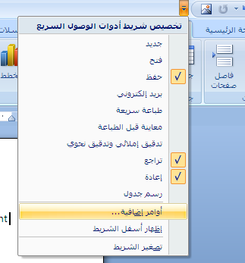
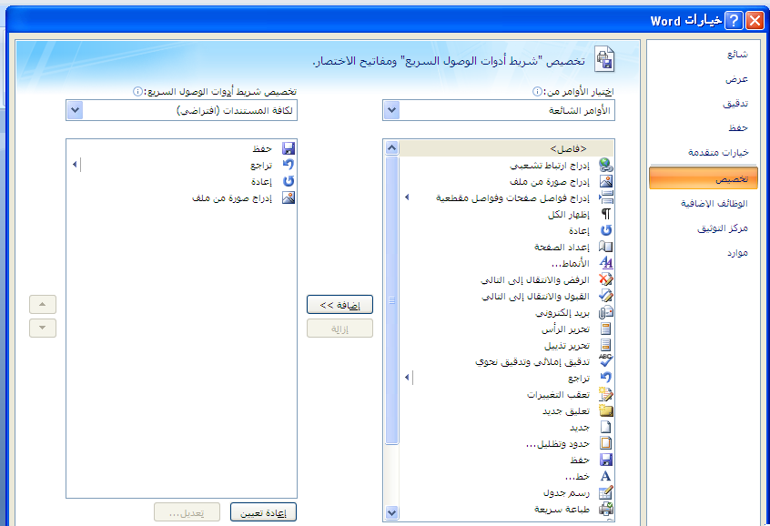
استعادة الإعدادات الافتراضية لشريط الوصول السريع

Slide 22
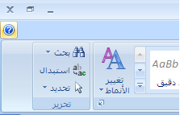
نظام المساعدة Help System
يوفر Word نظام يجيب على أسئلة المستخدم التي تتعلق باستخدام معالج النصوص على الشكل التالي:
1- بالنقر على الموجود بأقصى يمين الشريط حيث تظهر نافذة التعليمات
2- ادخل الكلمات في قائمة
معايير البحث

Slide 23
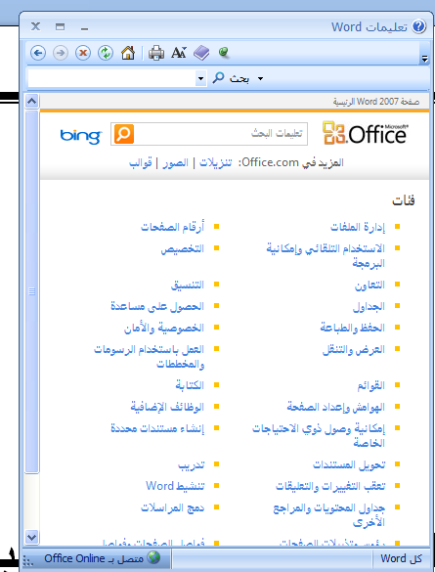
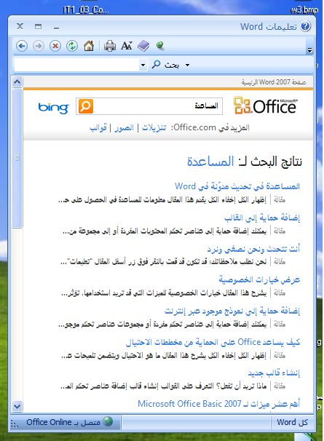
نظام المساعدة Help System
3- انقر فوق الموضوع المراد البحث عنه تظهر نافذة تحتوي على التعليمات

Slide 24
بحمد الله

